Slide 1
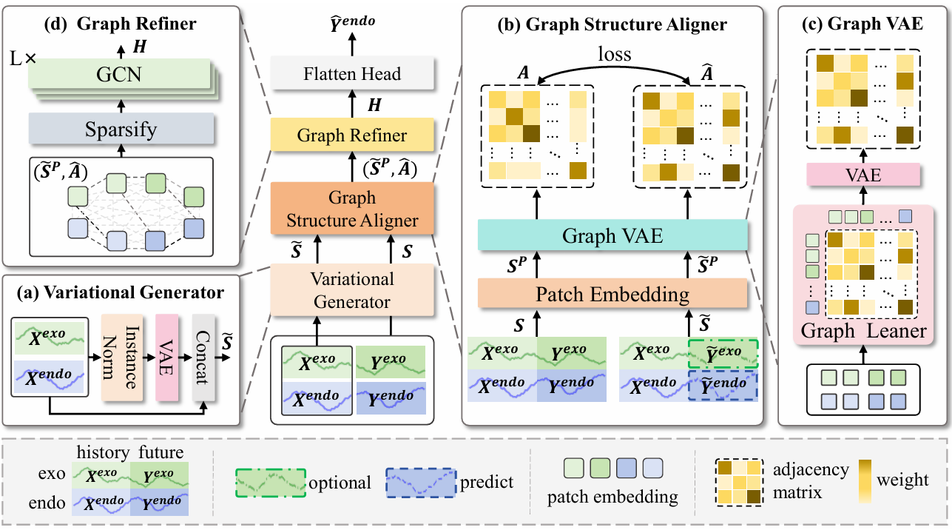
…
…
…
…
…
…
…
…
…
…
…
…
…
…
…
…
…
…
…
…
…
…
…
…
…
…
…
…
…
…
…
…
…
…
…
…
…
…
Title：GCGNET: GRAPH-CONSISTENT GENERATIVE NETWORK FOR TIME SERIES FORECASTING WITH EXOGENOUS VARIABLES

